Slide 1
数据挖掘流程与常用算法概览
于利军

Slide 2
Agenda
Part1：数据挖掘流程
1 What ？数据挖掘——定义
2 Why ? 数据挖掘——算法能够实现……
3 Where? 数据挖掘——数据源分类
4 How ? 数据挖掘——建模一般性方法论
Part2： 常用算法概览
5 How ? 数据挖掘——常用算法
6 Who ? 数据挖掘——挖掘工具
Part3： 大数据时代的数据挖掘
7 When ? 数据挖掘——挖掘的大数据时代

Slide 3
Agenda
Part1：数据挖掘流程
1 What ？数据挖掘——定义
2 Why ? 数据挖掘——算法能够实现……
3 Where? 数据挖掘——数据源分类
4 How ? 数据挖掘——建模一般性方法论
Part2： 常用算法概览
5 How ? 数据挖掘——常用算法
6 Who ? 数据挖掘——挖掘工具
Part3： 大数据时代的数据挖掘
7 Now ? 数据挖掘——挖掘的大数据时代

Slide 4
数据挖掘——定义
Where？
以高质量数据为分析基础
外部结构化数据
外部非结构化数据
以模式提取/信息压缩为手段
线性空间
编码
在模式/信息压缩与预测效果间得到权衡
模型选择
参数调优
内部经营性数据
参数概率分布空间
模型整合
实现了
统计预测与分类
机器学习
人工智能
How？
How？
Why？
Notes:
问：数据挖掘的含义

Slide 5
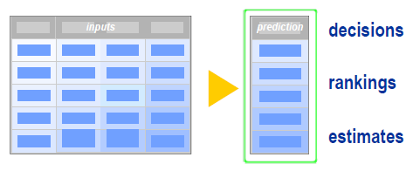
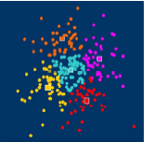
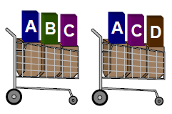
数据挖掘——算法能够实现……
预测型
分类、回归
销量？购买？评价？流失？
时间序列模型
时间上如何演化？
生存分析
留存多久？
探索型
聚类
谁和谁相似？
关联规则
谁和谁表现出了关联？
图模型
谁和谁有潜在关联？

Slide 6

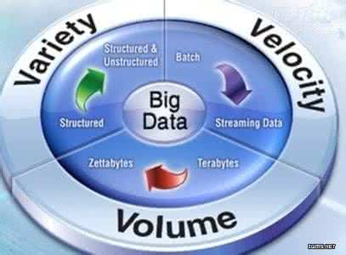
数据挖掘——数据源分类：内部数据积累
最重要的事情是数据沉淀与积累
Notes:
设提问 日常我们用到的数据源大致有哪些？有哪些类型。

Slide 7









数据挖掘——数据源分类：外部数据积累
主要数据源
获取方式
1. 现有平台增加获取渠道（网站访问行为、网银点击流）
3. 自建互联网平台（电商，P2P贷款）
4. 利用API或爬虫技术从互联网处获取
2. 现有非结构化数据结构化（语音、文本）
5. 与其它数据提供方合作（电商、电信、物流）
餐饮信息
消费信息
职业信息
差旅信息
文娱信息
综合信息

Slide 8

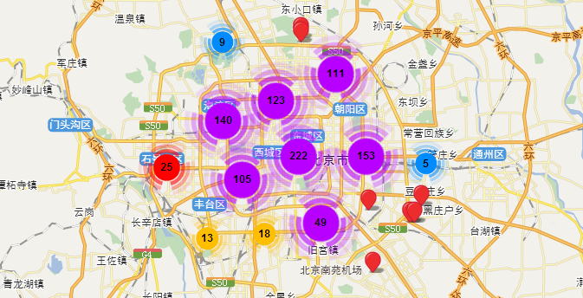


数据挖掘——数据源分类：非结构化数据
主要形式
文本数据 索引/NLP
地理数据 POI/地理围栏/轨迹
图形、图像数据 图形识别/图像处理
音频、视频数据 语音识别/流处理
Notes:
非结构化数据是数据结构不规则或不完整，没有预定义的数据模型，不方便用数据库二维逻辑表来表现的数据。
IDC的调查报告显示，企业中80%的数据都是非结构化数据

Slide 9
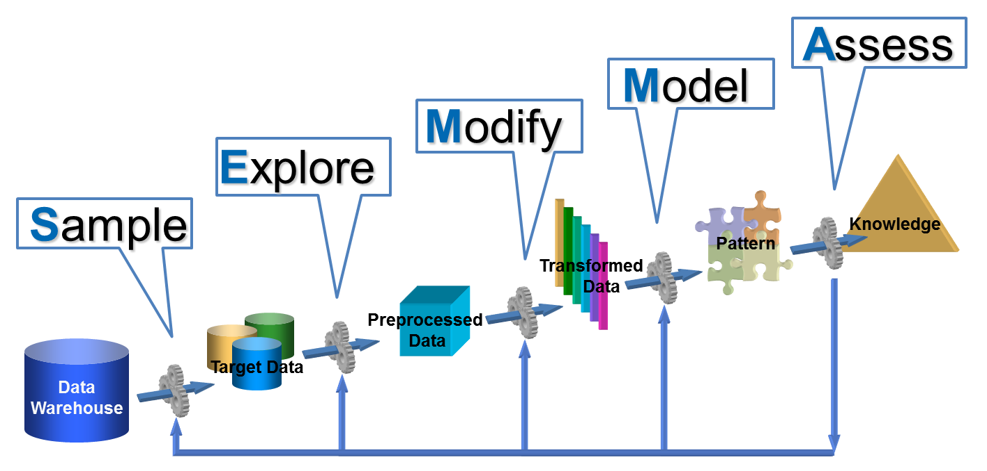
数据挖掘——建模一般性方法论
SEMMA“SAS数据挖掘流程”
“essentially, all models are wrong, but some are useful”——George E. P. Box

Slide 10
数据挖掘——建模一般性方法论
SAMPLE
EXPLORE
MODIFY
基于成熟的数据仓库、分析型集市
业务关注点拉动，进行更有效的采样
业务理解“一般性常识”
核心指标群提取，对指标进行初次筛选
MODEL
选择适合业务场景的模型
数据二次清洗
单变量、多变量研究
ASSESSMENT
经验
根据效果调整模型
落地流程规范完整
模型成熟
应用有效

Slide 11
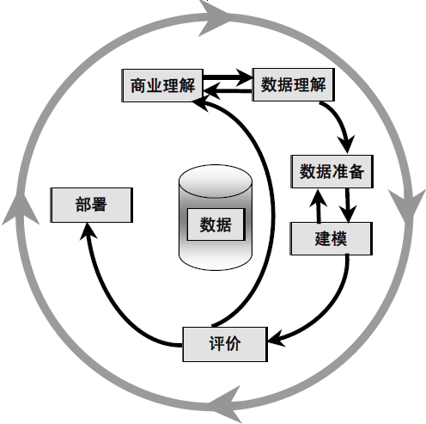
数据挖掘——建模一般性方法论
CRISP-DM“跨行业数据挖掘标准流程”
Notes:
各种KDD过程模型中占用领先位置，采用量60%

Slide 12
数据挖掘——建模一般性方法论
商业理解
确定商业目标
>背景
>商业目标
>商业成功标准
评估环境
>资源目录
>需求、假设约束
>风险、或有费用
>术语
>成本代价比分析
确定数据挖掘目标
>数据挖掘目标
>挖掘成功标志
数据理解
收集原始数据
>撰写数据收集报告
描述数据
>数据描述报告
探索数据
>数据探索报告
检验数据质量
>数据质量报告
数据准备
选择数据
>包含/排除数据的准则
清洗数据
>数据清洗报告
构造数据
>派生属性
>产生记录
整合数据
>合并数据
格式化数据
>格式化数据
建模
选择建模技术
>建模技术
>建模假设
生成测试设计
>测试设计
构建模型
>参数设置
>模型
>模型描述
评估模型
>模型评估
修订参数设置
评价
评价结果
>评价数据挖掘结果
>核认模型
重审过程
>过程重审
确定下一步
>可能活动列表
>最终决定
部署
规划部署
>部署计划
规划监控与维护
>监控与维护计划
产生最终报告
>最终报告
>最终陈述
回顾项目
>经验文档

Slide 13
数据挖掘——建模一般性方法论
CRISP-DM V.S. SEMMA
角度不同
CRISP-DM 项目执行角度；SEMMA 数据集的探测与挖掘
范围不同
CRISP- DM的考虑的范围比SEMMA 要大
应用不同
CRISP- DM更适用于项目；SEMMA更适用于学习
工具不同
CRISP- DM适用多种挖掘工具；SEMMA针对SAS建模
Notes:
各种KDD过程模型中占用领先位置，采用量60%

Slide 14
Agenda
Part1：数据挖掘流程
1 What ？数据挖掘——定义
2 Why ? 数据挖掘——算法能够实现……
3 Where? 数据挖掘——数据源分类
4 How ? 数据挖掘——建模一般性方法论
Part2： 常用算法概览
5 How ? 数据挖掘——常用算法
6 Who ? 数据挖掘——挖掘工具
Part3： 大数据时代的数据挖掘
7 Now ? 数据挖掘——挖掘的大数据时代

Slide 15
数据挖掘——常用算法
分类
决策树
聚类
层次聚类
关联
无序关联
回归
线性回归
神经网络
逻辑回归
支持向量机
广义线性回归
自回归/时间序列
重心聚类
密度聚类
时序关联
有 监 督 学 习
无 监 督 学 习
异常检测

Slide 16



数据挖掘——常用算法：分类
分类模型的抽象表达
建 模 阶 段
自变量
因变量
寻找F:
$$y=F\left(x_{1},x_{2},…,x_{n}\right)$$
$y$是一个分类(离散)变量
预 测 阶 段
自变量
预测
使用F:
$$F\left(x_{1}^{′},x_{2}^{′},…,x_{n}^{′}\right)=pred$$

Slide 17
数据挖掘——常用算法：分类
分类模型的典型应用场景
(电商)账户是否是本人使用？是否存在盗号使用情况？
(电商)这个送货地址是否居住着老人？是否应该给账号推销相关日用品？
(银行)这个信用卡客户未来一段时间内会违约吗？违约概率多大？
(银行)这个私人银行客户未来一段时间内会流失吗？流失概率多大？

Slide 18
数据挖掘——常用算法：分类
常用的分类模型 / 算法
ID3 (Iterative Dichotomiser 3) / C4.5
分类及回归树(Classification And Regression Tree， CART)
Chi-squared Automatic Interaction Detection(CHAID)
随机森林(Random Forest)
Gradient Boosting Machine
逻辑回归(Logistic Regression)
神经网络(Neural Network)
支持向量机(Support Vector Machine)
决策树

Slide 19

数据挖掘——常用算法：回归
分类的兄弟模型
建 模 阶 段
自变量
因变量
寻找F:
$$y=F\left(x_{1},x_{2},…,x_{n}\right)$$
$y$是一个连续变量
预 测 阶 段
自变量
预测
使用F:
$$F\left(x_{1}^{′},x_{2}^{′},…,x_{n}^{′}\right)=pred$$

Slide 20
数据挖掘——常用算法：回归
回归模型的典型应用场景
(电商)如果进行一次大规模促销活动，销量能提升多少？
(银行)如果央行加息50bp，有多少房贷客户会选择提前还款？总还款金额多少？
(人力)知道了一个人的学历、工作经验、工作年限、工作地区，行业领域，能估算他的薪资范围吗？

Slide 21
数据挖掘——常用算法：回归
常用的有回归模型
线性回归(Linear Regression)
广义线性回归(Generalized Linear Model)
岭回归(Ridge Regression)
套索回归(LASSO Regression)
多元自适应回归样条(Multivariate Adaptive Regression Splines)
局部散点平滑估计(Locally Estimated Scatterplot Smoothing)

Slide 22

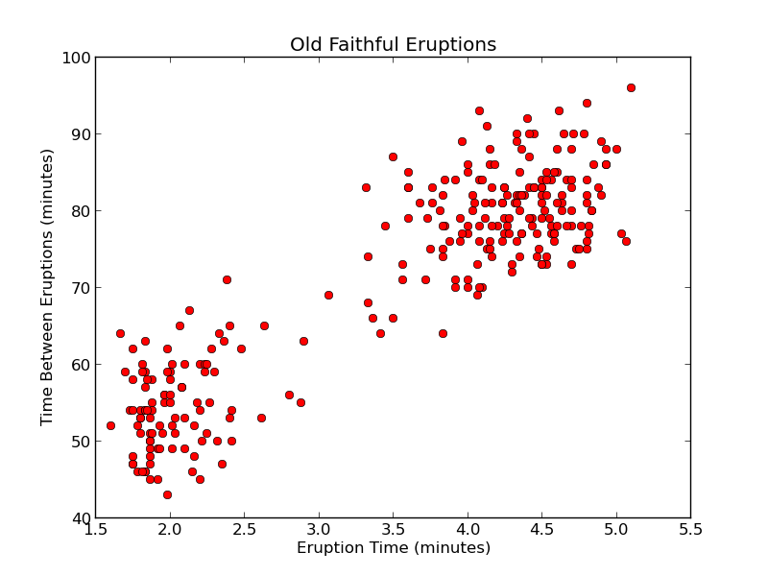
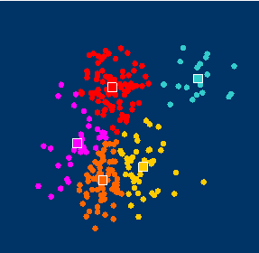
数据挖掘——常用算法：聚类
聚类算法的目的是将对象的群体分成有若干个类，使得同类对象之间距离较近(相似性较强)，而不同类对象距离较远(相似性较弱或没有)。同类对象的距离越近，不同类对象的距离越远，表明聚类效果越好。
将下图中的点分为5类
将下图中的点分为2类

Slide 23
数据挖掘——常用算法：聚类
聚类模型的典型应用场景
(银行)我的零售客户是如何构成的？有几大区别显著的客群？每个客群的营销策略如何制定？
(证券)个人投资者群体是如何构成的？每个群体应该如何制定针对性的投资者教育？
(医疗)这个功能未知的基因，在基因芯片上的表达水平经常和其它几个已知功能的基因很相似，我能推断它的功能吗？

Slide 24
数据挖掘——常用算法：聚类
最常用：
k-Means / k-Medoids;
UPGMA(Unweighted Pair-Group Method with Arithmetic Means)
DBSCAN
SOM(Self Organization Map)
分类：
基于层次的聚类算法
基于中心的聚类算法
基于分布的聚类算法
基于密度的聚类算法

Slide 25
数据挖掘——常用算法：关联规则
A
B
C
A
C
D
B
C
D
A
D
E
B
C
E
所有交易中，左手物品与右手物品同时出现的比率
左手物品出现的交易中，右手物品出现的比率
Rule
A ⇒ D
C ⇒ A
A ⇒ C
B & C ⇒ D
Support
2/5
2/5
2/5
1/5
Confidence
2/3
2/4
2/3
1/3

Slide 26
数据挖掘——常用算法：关联规则
关联规则模型的典型应用场景
(零售)超市里哪些产品经常被客户同时购买？超市是否应当将它们摆放到一起？
(银行)哪些零售产品经常被客户先后签约？行方是否应该将其打成产品包推销给客户？
(互联网)客户访问我们Web页面的常规路径是怎样的？是否应当调整页面组织与之间的链接？

Slide 27
数据挖掘——常用算法：关联规则
常用的关联规则模型 / 算法
分类：
无序规则
有序规则
无序规则：
Apriori
Eclat
FP-growth
有序规则：
Sequential PAttern Discovery using Equivalence classes (SPADE)
Generalized Sequential Pattern (GSP)
FreeSpan
PrefixSpan
MAPres

Slide 28
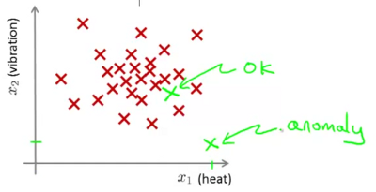
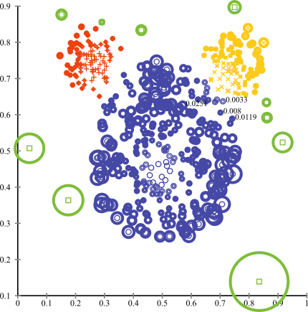
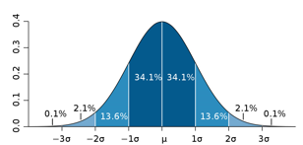
数据挖掘——常用算法：异常检测
异常对象呗称为离群点(outlier)。异常检测也称偏差检测(deviation detection)，因为异常对象的属性值明显偏离期望的或常见的属性值。

Slide 29
数据挖掘——常用算法：异常检测
异常点检测模型的典型应用场景
(银行)客户这笔信用卡付款的特征(金额、商品种类、地区、时间)是否跟他的历史行为有显出差别？是否应怀疑盗刷行为？
(银行)这家金融机构查询人行征信报告的频率、时段是否异常？是否应怀疑违规下载征信报告？
(运维)捕获的设备探针数据是否偏离了正常值？是否有设备宕机风险？

Slide 30
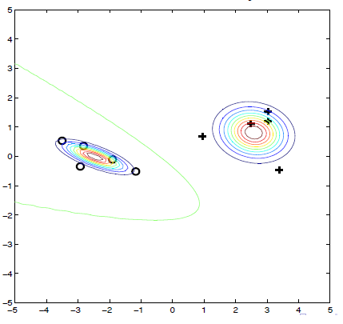
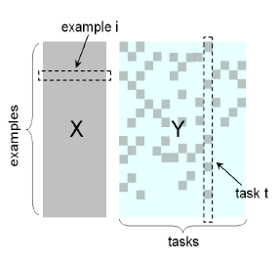
数据挖掘——算法分类
线性空间解构——涉及大量矩阵计算
基本假设：预测变量的联合正态分布
回归类：矩阵求逆
一般线性回归
加权线性回归
时间序列模型：ARIMA/GARCH
图像压缩：FFT➔DFT
广义线性模型类：矩阵求逆+求导+优化迭代
Logistic Regression（分类问题）
Poisson Regression（预测Poisson参数）
非线性回归
SVM（单纯形算法，类似消去法求逆过程）
主成分分析/奇异值分解：矩阵求特征值
推荐系统：协同过滤
主成分分析/因子分析
图模型：稀疏矩阵四则运算
PageRank
力导向图

Slide 31
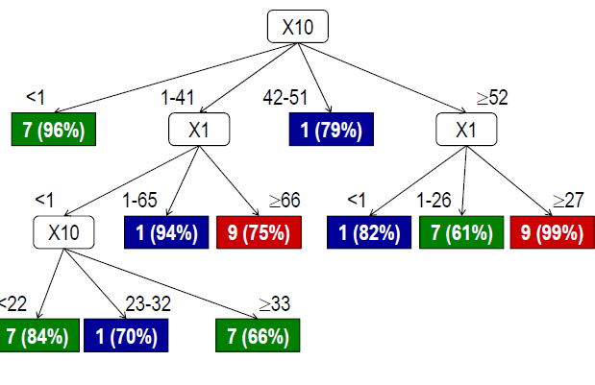
数据挖掘——算法分类
编码——基于信息论与信息熵
数据压缩
Huffman Coding Tree
Lempel Ziv算法(1977年，1978年改进)
指标提取
非正态数据方差/变异系数/VIF失效
信息熵的引入
距离测度
随机变量的距离如何测度？
两种分布的距离如何测度？
决策树：条件熵
树的生长依靠最优编码分支
编码优化效果变差即停止

Slide 32
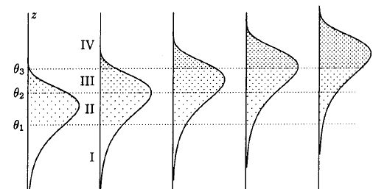
数据挖掘——算法分类
概率与参数
非正态数据可以用其他参数模型描述
描述分布
“一般性尝试”——先验分布
贝叶斯方法的引入
财富分布特性？
人群-行为分布特性？
文章-段落-概念-词汇分布特性？
使用指数分布族求MLE

Slide 33
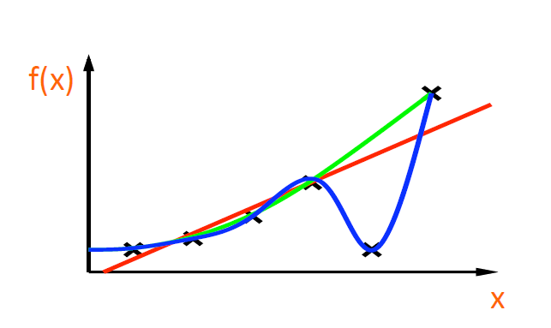
数据挖掘——模型检验与调整
模型检验与调整
谨慎使用复杂模型——防止过拟合
谨慎使用强假设——假设越多，越可能偏离真实

Slide 34
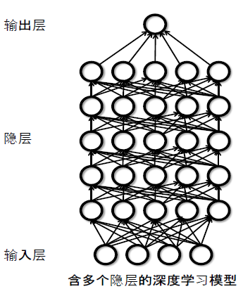
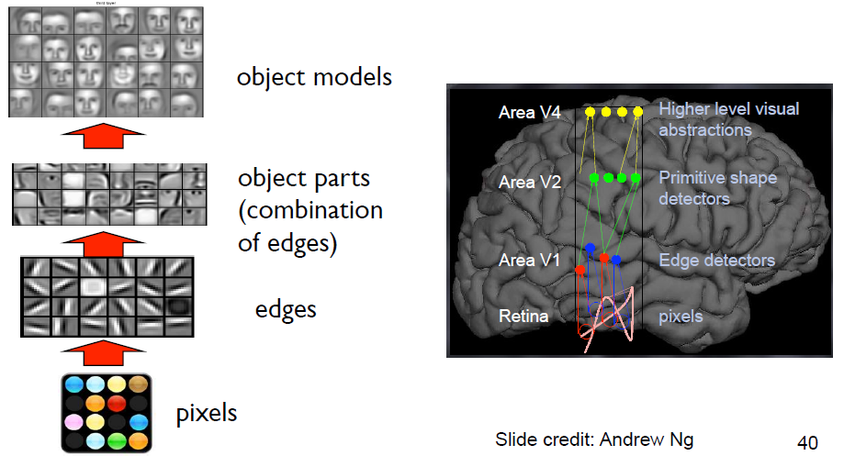
数据挖掘——模型检验与调整
模型整合/集成
分组训练，效率更高，更不容易过拟合
快速迭代最优化方案
多用于神经网络/决策树

Slide 35
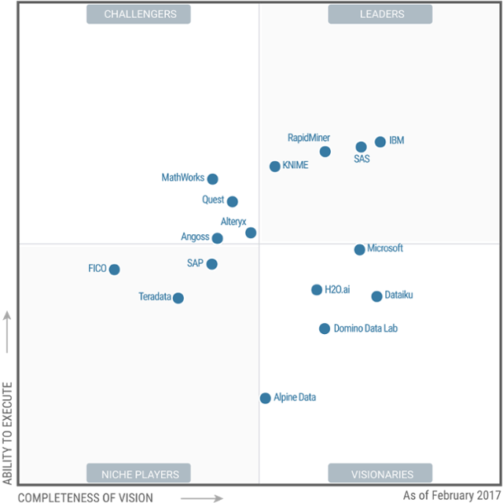
数据挖掘——挖掘工具
2017年Gartner数据科学平台魔力象限
Notes:
你使用的数据挖掘工具有哪些？

Slide 36





数据挖掘——挖掘工具
商业软件
SAS
强大的编程语言
经典稳健的统计过程
复杂的模型参数
IBM SPSS
简单易用的图形化界面
模型封装成型
免费软件
R
基于悠久历史的S语言，针对统计过程设计
海量函数库，快速实施
性能短板，依赖生态圈
Python
作为胶水语言
引入科学计算，发展迅猛
良好支持Hadoop

Slide 37

数据挖掘——挖掘工具
大数据环境下的挖掘工具：适者生存
SAS直连Hadoop，Java及C++部署
SPSS直接生成模型SQL
Python/Clojure/Scala：支持REPL，大量数据挖掘扩展库
R/Weka：企业版支持标准流及自定义Mapper/Reducer
Spark
倚天不出，谁与争锋
Notes:
Clojure是一种运行在Java平台上的 Lisp 方言，Lisp是一种以表达性和功能强大著称的编程语言，但人们通常认为它不太适合应用于一般情况，而Clojure的出现彻底改变了这一现状。如今，在任何具备 Java 虚拟机的地方，您都可以利用 Lisp 的强大功能。

Slide 38
Agenda
Part1：数据挖掘流程
1 What ？数据挖掘——定义
2 Why ? 数据挖掘——算法能够实现……
3 Where? 数据挖掘——数据源分类
4 How ? 数据挖掘——建模一般性方法论
Part2： 常用算法概览
5 How ? 数据挖掘——常用算法
6 Who ? 数据挖掘——挖掘工具
Part3： 大数据时代的数据挖掘
7 Now ? 数据挖掘——挖掘的大数据时代

Slide 39
数据挖掘——挖掘的大数据时代
大数据平台
Zookeeper
协调服务
Pig/Hive(SQL)
结构化查询
Mahout/Spark
数据挖掘实施
REPL
交互式数据分析
…
MapReduce/Yarn
数据处理框架（集中管理调度作业）
HDFS
分布式存储文件系统
HBase
列存数据库
Sqoop：结构化数据传递
Cloudera Flume：日志收集
传统DBMS
云ODBC
API调用
系统信息
外部服务

Slide 40
数据挖掘——挖掘的大数据时代
理论旧，成本低，扩展强→ M-R/K-V/Serde
Map/Reduce
Functional Programming
JavaVM
Python
Java
Scala
LISP
Clojure
Key-Value
结构化数据
非结构化数据
稀疏数据
Codec
熵编码字典树
LZ(1977)
简单嵌套结构
JSON/XML
JPEG/MPEG
DFT/CAVLC
LZO(2008)
Serde

Slide 41
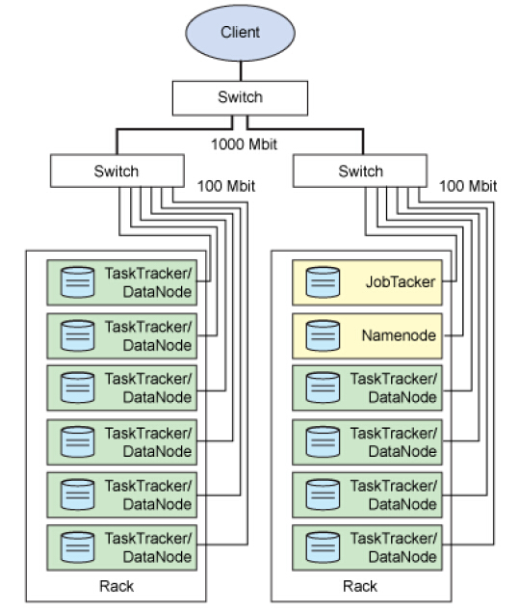
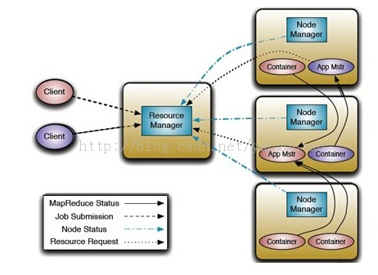
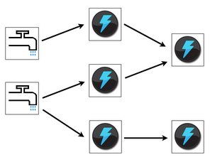
数据挖掘——挖掘的大数据时代
MR/Yarn(MR2.0)/Streaming: 解决了分布式计算问题
(+ (pow2 (range 1 3))) ➔
(+ (pow2 [1 2 3])) ➔
(+ [1 4 9]) ➔ 14
Map/Reduce
Functional Programming
JavaVM
Python
Java
Scala
LISP
Clojure
Storm
Spark
+Thrift
Pyspark

Slide 42
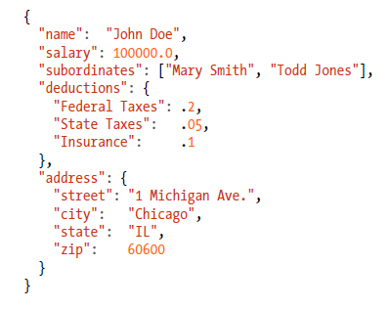
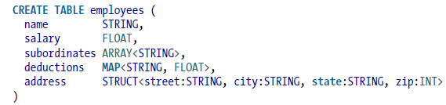
数据挖掘——挖掘的大数据时代
Key-Value: 解决了分布式存储问题
Key-Value
结构化数据
非结构化数据
稀疏数据
简单嵌套结构
JSON/XML
HBase
Hive
Pig
KEY | C1 | C2
1 | … | …
2 | … | …
3 | … | …
KEY | VALUE
(1,C1) | …
(1,C2) | …
(2,C1) | …
(2,C2) | …
(3,C1) | …
(3,C2) | …

Slide 43
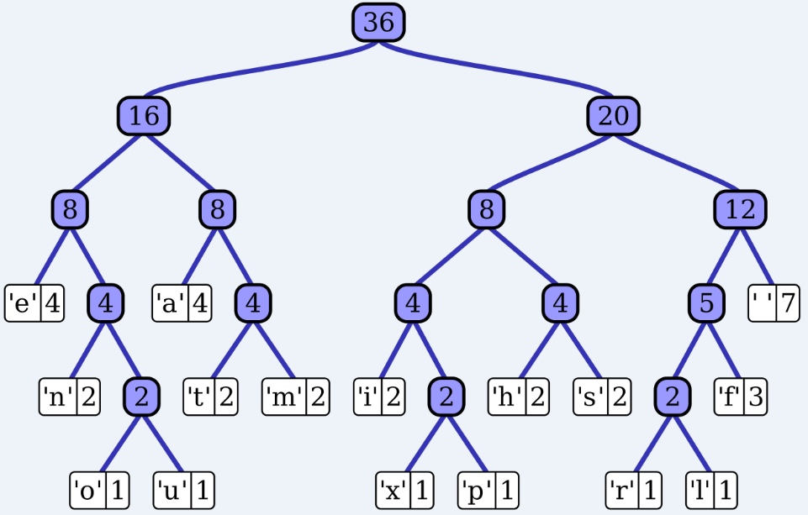
数据挖掘——挖掘的大数据时代
Serde: 解决了数据压缩/IO问题
Serde
Codec
熵编码字典树
LZ(1977)
JPEG/MPEG
DFT/CAVLC
LZO(2008)
数据压缩：按行/按列
数据分片：64M
分片对数据内容压缩
*对行/列建立索引
满足准实时/实时需求
……

Slide 44
数据挖掘——挖掘的大数据时代
分析模式正在发生迁移
存储介质 向快速，廉价发展
企业级机械硬盘 传统方案
Flash/SSD 提高热数据利用率
内存 进一步提升性能
RAID 极大降低成本
虚拟化存储资源 极低成本
存储方式 向灵活，快速发展
OLTP/OLAP 结构化为主
列存/混合存储 结构化为主
No-SQL 支持复杂数据字段
非结构化 元数据+KV存储
计算模式 强化前沿技术落地
RDBMS库内计算 数值运算，关联
列存/MPP架构 针对计算优化
库外计算 复杂分析挖掘
大数据/云平台 MR/虚拟化
流式计算 消息制造/消费
高性能计算 内存/GPU/FPGA
前端展现 模板化
PORTAL Java/PHP
传统BI工具 复用性/风格统一
浏览器 H5+JS+CSS
Hadoop发行版 Ambari/Hue

Slide 45
数据挖掘——挖掘的大数据时代
结构化信息
基于客户
基本信息
商家信息
文本内容特征
纵向数据：微博
时间特征
空间特征
行业划分
行为特征
大样本主题聚类
评价
商家与商品
MCC/消费类别
地理信息
活跃程度迁移
途经或浏览
活跃频次
经纬度分布
性别/年龄
内部信息
外部关联帐号
RFM特征
基于品类
消费
生命周期
消费频次
兴趣
地理
行业差异探索
消费风格
兴趣
标注聚类类别
兴趣
消费风格
兴趣
生命周期
兴趣
地理
时间特征
生命周期
关键词提取
消费金额
最近一次消费
行业经验整合：基于银行/电商的咨询、分析、客户理解历史经验
提炼客户分群方案/属性/兴趣标签以及标签间相关性分析
2
生命周期识别
学生党
兴趣云图
吃货党（各大菜系）
消费风格分群
有为青年
高富帅
安享晚年
细水长流
激进
勤俭持家
土豪
*******
……
高贵冷艳（奢侈品牌）
运动型（运动品牌）
潮人小资（消费娱乐）
……
为人父母
理财先锋（风险偏好）
奔小康
……
居家型（家庭品牌）
数据整合与价值提升：
指标初步分类与加工
标准化/变量聚类
地理整合：基于开放API服务、空间聚类算法从时间、地理信息中
提炼客户工作、活动、居住范围，结合客户属性实现点对点消息推送
1
3

Slide 46
数据挖掘——挖掘的大数据时代
更强大的工具性与扩展能力；更灵活高效的交互式数据探索
开辟连接数学物理理论与真实世界的新研究领域
以对公为例 | 传统分析方法 | 大数据处理工作
OLAP平台 （仓储） | 列存式存储 一般性字段 立方体跑批 | Hive/Pig实现支持Json/XML的嵌套型复杂字段存储 Hive用极低开发量实现自定义函数（UDF/UDAF）的开发 HBase实现稀疏表，开放式的行/列/版本设计；实现快速的随机查询 HBase实现及行列级过滤器与混合存储，实时动态扩展立方体 Kafka+Storm实现消息队列缓冲池+动态数据粗加工与入库
挖掘平台 （模型） | 落地SQL 基于服务器的模型池 | Mahout/H2o/Spark，结合基于HDFS的数据挖掘库 仅需落地脚本/Java/类Java语言，结合JDBC接口，实现快速开发迭代
交叉持股 担保链条 人际网络 交易网络 | SQL有限步骤迭代 即席查询 大表关联 | 图模型：G（E，V（W）） V：经济实体（法人实体/分支机构/关联自然人） E：关联人关系/任职关系/交易关系/担保往来 W：定性属性/量化数额 通过MCMC模拟轨迹或迭代方式直接给出强关联列表
交易文本 语音 扫描件 公共平台 | 人工制定字符规则 人工筛查档案 | OCR/SR定制化服务：影像转文本，语音转文本 强专业性、定制化的文本的分词、统计、重新定权、文本聚类 基于统计模型与业务规则，预测文本中包含的表征业务条线、业务流程 基于文本库，制定舆情指标、重复性文本识别
Notes:
http://incanter.org/

Slide 47
数据挖掘——挖掘的大数据时代
回归业务本质：“理解客户，满足客户”，从中创造价值
让挖掘模型更贴近客户需求，更全面清晰刻画客户轮廓（profile）
以零售为例 | 传统分析方法 | 期待分析方法
客户分群 | 资产、忠诚活跃度等单一维度 | 指标加工，对客户分类与聚类，赋予复杂标签供筛选： 融入客户生活方式、价值诉求的精准分群： 生活方式：新潮自由型、勤俭持家型、传统安逸型、尊贵奢华型 工作方式：初入职场、进取精英、商务空中飞人、高级决策者 价值诉求：稳健增值型、积极成长型 行业兴趣点：工作诉求、消费诉求、理财诉求
精准营销 | 客户买过产品A -> 营销类似产品B | 聚类预测：基于客户的银行生命周期、自身生命周期、客户近期行为特征、点击流 -> 同类客户潜在需求类似定位的产品 矩阵特征预测：基于矩阵分解的推荐系统引擎（AB+AC→BAC）
客户价值 | 唯当前管理资产论 | 图模型： 综合客户当前、潜在、亲友、甚至背后企业等价值等多方面因素
客户挽留 | 发现客户资产减少 、 客户活跃度减低 ，采取客户挽留 | SR/文本挖掘： 整合Call Center的音频分析（语速、语气）、社交媒体上的评论、住宅附近其它银行网点的建立等各类影响和反应客户忠诚度的信息

Slide 48
数据挖掘——挖掘的大数据时代
JPMorgan Chase
结合大数据，把对客户的传统信誉可靠度研究发展为客户行为研究；
是否经常外出吃饭？
对距离的偏好：在高端商场消费？还是牺牲距离去打折商场？
注意力的流动：在网络上发表哪些领域的什么言论？
客户细分：放弃基于历史的“关联规则”，使用更激进的推荐系统实现一对一营销；
实时分析（流式数据处理）技术，几秒内呈现每个客户的轮廓以及当前兴趣集中点；
异构计算技术，将高级内评法风险报告计算速度提高20倍以上。
CitiBank
利用IBM Watson超级计算机分析非结构化数据，主要用于证券组合投资风险管理；
Watson也从Facebook等社交网络，还有一些公共网页和公共领域获得客户的信用信息。
Turbo Financial Group
姓名的大小写与信用指数的关联；
开车品牌型号与风险偏好程度的关联。
Notes:
36kr.com/p/88822.html
美国申请信用卡，姓名有可能全部小写，也有可能全部大写。这在我们看来信用完全不一样的，一个人如果能力知道何时大小写他的姓名，从某种程度来说姓名指数更好，跟教育背景形成正相关。
还有很多例子经常问客户，你是开什么样车，并不是希望通过开什么样车判断车价值或者最后怎么样，但是你开什么样车跟还款能力有很大关系，开一辆本田、雅阁，开尼桑350Z从一定程度来说风险程度不一样。开尼桑往往更激进，还款程度来说更快一些。

Slide 49
谢谢！
欢迎提问!

